Slide 1

社科院大使
夢想，從這裡出發
NCCU CSSA

Slide 2
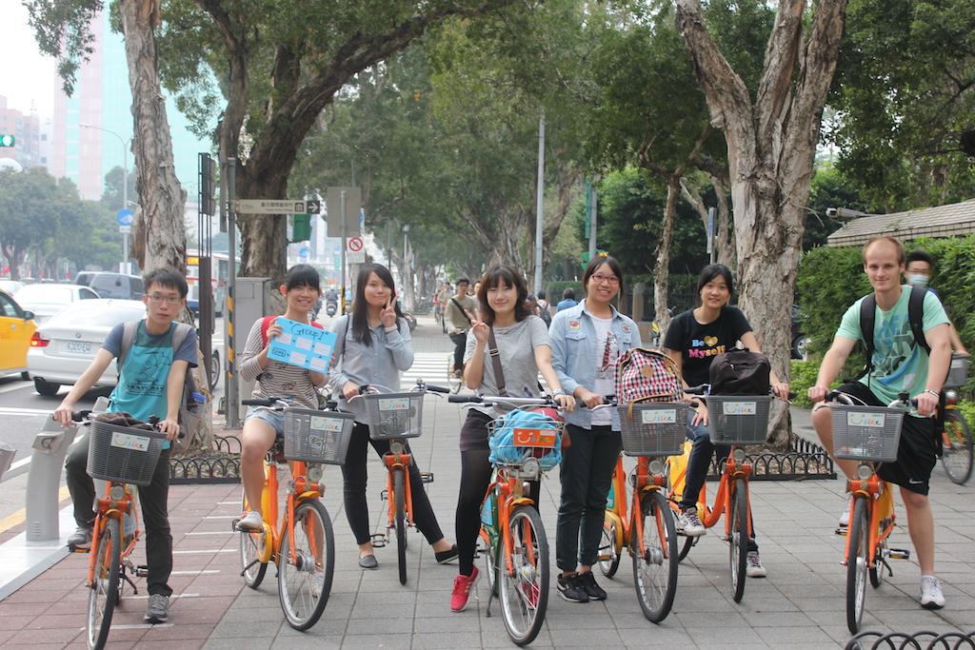
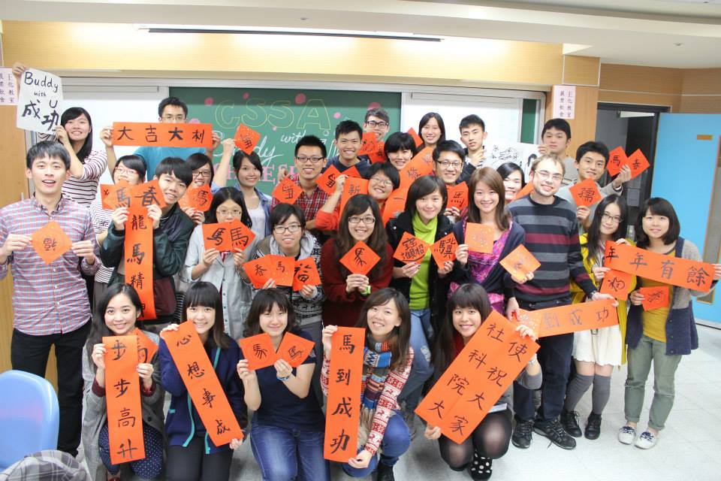
WHAT WE DO??

Slide 3



Slide 4
社科院主要架構
社科院
公行系
經濟系
財政系
地政系
社會系
民族系
政治系

Slide 5
提升競爭力
Competiton improvement
社科院
實習課程
第二專長
外語能力
優秀教師

Slide 6

地政學系

Slide 7
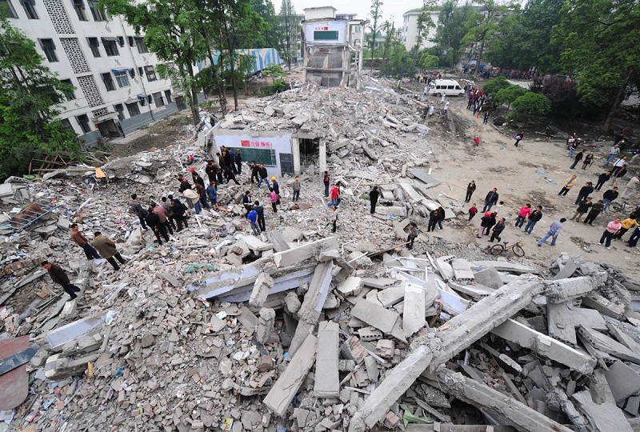



地政?!地震?!

Slide 8
政大地政系
土地管理組
政大地政系
土地資源規劃組
土地測量與資訊組

Slide 9
土地管理組
一類組科系-指考(國英數乙歷地)
特色:
1.融合法政、經濟與商學等專業學門
2.兼顧國土行政管理及不動產開發經營等特色
主要課程:
法政類:土地法、土地登記、土地行政
商管類:房地產投資、不動產管理、不動產財務分析
未來出路:公部門、地政士、不動產估價師、不動產經紀人、物業管理、不動產投資等等

Slide 10
土地資源規劃組
一類組科系-指考(國英數乙歷地)
特色:
1.計畫、開發與管理並重
2.城鄉發展並重、永續發展
主要課程:
規劃實務、地理資訊系統、都計法規
未來出路:公部門、市地重劃、都市更新公司、土地開發公司

Slide 11
土地測量與資訊組
二類組科系-指考(國英數甲物化)
特色:
1.土地空間資訊資料蒐集、處理及應用的技能之訓練
2.結合土地空間資料庫系統和網際網路進行土地空間資訊之管理、分析與應用技能
主要課程:地籍測量、遙感探測、衛星定位測量
未來出路:公部門、測量公司

Slide 12


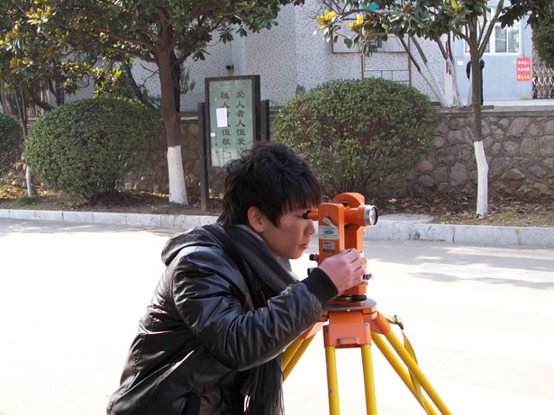

政大地政系歡迎你

Slide 13


Slide 14
財政系簡介
創系之目的在於培養財政租稅方面之專業人才。
全台最頂尖的財政相關科系
公共部門資源之運用與管理、公共決策分析之專門人才的養成，為配合國家建設日趨重要，也是財政系的使命
與商院的差別？

Slide 15
財政系 學測/指考 錄取標準
學測
一階篩選：國文(前標)、英文(前標)、數學(前標)
篩選倍率［總級分５ 國文４ 英文３ 數學１.５］
二階篩選：國英數(40%)、面試(40%)、備審資料(20%)
指考
國文*1.0、英文*1.5、數學乙*1.5

Slide 16
財政系大一、大二必修
大一 | 法律類科：民法概要 經濟類科：經濟學、微積分 會計類科：初級會計
大二 | 經濟類科：個體經濟學、總體經濟學 統計類科：統計學 財政類科：財政學

Slide 17
優勢
與會計系相比：
在經濟學的基礎更為深厚，能有不同的未來走向。
與經濟系相比：
擁有財稅方面的專業知識。
與財管系相比：
在分析財務報表時，會計知識也毫不缺少。

Slide 18
未來發展
會計師事務所
公務人員
金融業財稅相關工作

Slide 19

經濟學系

Slide 20
系所簡歷
中央政治學校時期
民國18年成立的四元老科系之一（社會經濟）
民國20年改名經濟系
台灣政治大學時期
民國56年開始招生
民國61年成立碩班、民國74年成立博班
民國80年擴大招生為雙班，經濟系成為本校最具規模的科系之一
參考自政大經濟系系網

Slide 21
錄取分數
學測：
總級分（前標）
103年錄取級分 71級
指考：
社 會 (均標)
自 然 (均標)
國 文 x 1.00
英 文 x 1.50
數學乙 x 1.50
103 年錄取分數 342.75

Slide 22
經濟學基礎課程
應用分析實務課程
理論與實務並重
產、官、學發展優勢
參考自政大經濟系系網

Slide 23
金融管理
經濟分析
數理統計學
財務管理
經濟發展
管理學
教育經濟學
計量經濟學
衍生性商品
賽局理論
產業經濟學
投資學
金融市場
證券分析

Slide 24
誰適合念經濟系？

Slide 25
喜歡科學
分析方法
對分析現實
經濟問題有興趣
獨立思考
善於觀察社會經濟現象
不排斥數學

Slide 26
經濟系未來出路

Slide 27
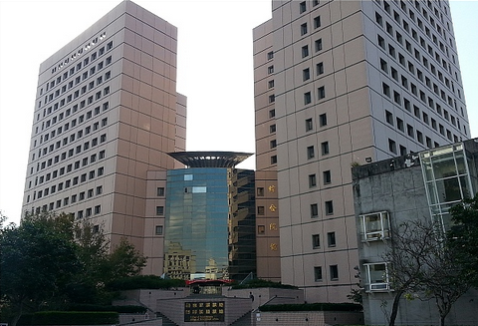
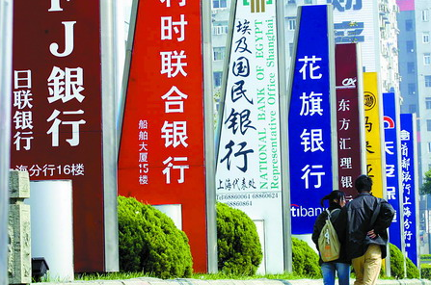



Slide 28

社會學系

Slide 29
系所簡歷
為政大首先設置的五個學系之一
原名為「民族社會學系」後因應學術發展需要，逐漸增加社會學方面師資，遂更名為「社會學系」

Slide 30
錄取分數
學測：
國文（前標）英文（前標）
社會（前標）數學（均標）
103年錄取級分 66級
指考：
國 文 x 1.50
英 文 x 1.50
數學乙 x 1.50
公民與社會 x 1.00
103 年錄取分數 453.25

Slide 31
系所課程
（1） 社會階層與不平等
（2） 經濟、組織與現代性
（3） 人口、家庭與生命歷程
（4） 全球化、區域化與在地發展
（5） 調查研究方法及量化分析

Slide 32
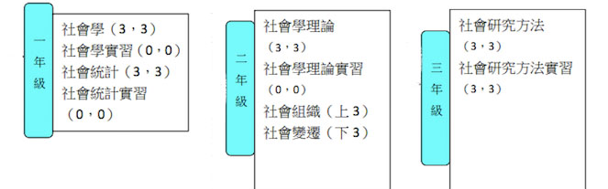
系所課程-必修

Slide 33
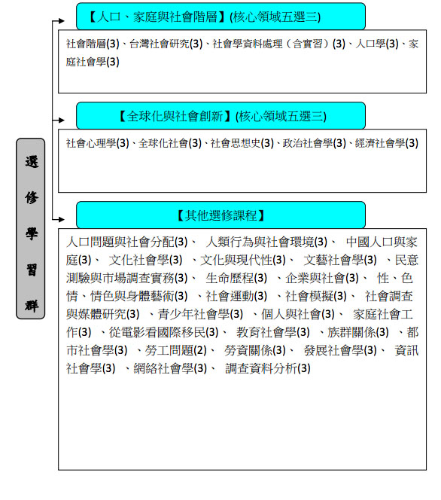
系選修

Slide 34
社會學介紹
一門強調思考的學科
研究社會中團體（例：家庭、學校、社區、教會等）
和社會制度（例：政治、經濟、教育、福利..等）對於人類行為 與生活的影響，並更深層地去探究不同歷史時期社會問題的產生 因素。
包含：
社會變遷與發展、社會組織、社會網絡、社會階級、文化、 環境、科技和通訊、醫療、社會運動、當代社會議題等。

Slide 35
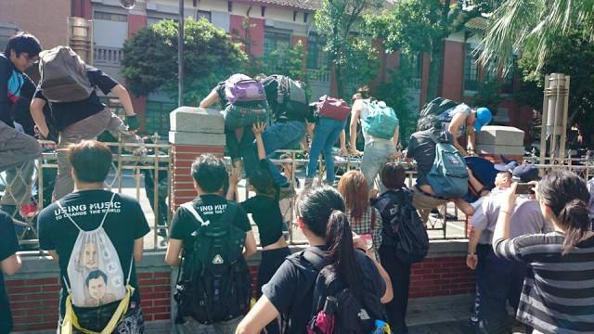
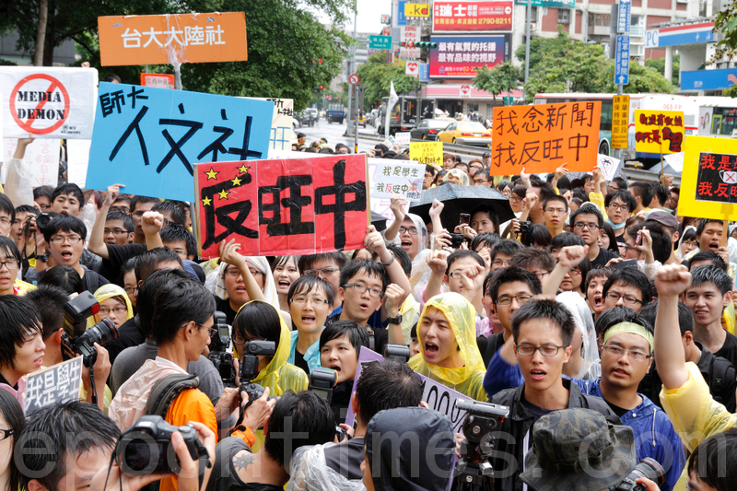
如果你…
對人以及人所處的社會環境抱有高度興趣?
想要更深入去了解人類行為與社會環境之間的關係?
想要去探討社會問題(比如說家暴,兒虐)的成因?
想要去幫助弱勢團體,不論是扮演研究者的角色,第一線實務工作者的角色,甚至是立法倡導者或行政人員?

Slide 36
畢業後的發展?
不限制行業選擇，但豐富行業選項
公職
出版編輯、記者、國會助理、廣告業、企劃案撰寫、行政、公關、銀行、諮詢、社區企劃、社會服務與社會研究等等。

Slide 37
民中族定愛上你
民族學系
政大民族學系
Department of Ethnology
Notes:
圖源http://www.chinatimes.com/realtimenews/20140121005088-260405

Slide 38
你
心中的
民族

Slide 39
民族療法？
你心中的民族
民族舞蹈？
民族？
民族慶典？
民族技藝？
民族歌謠？

Slide 40
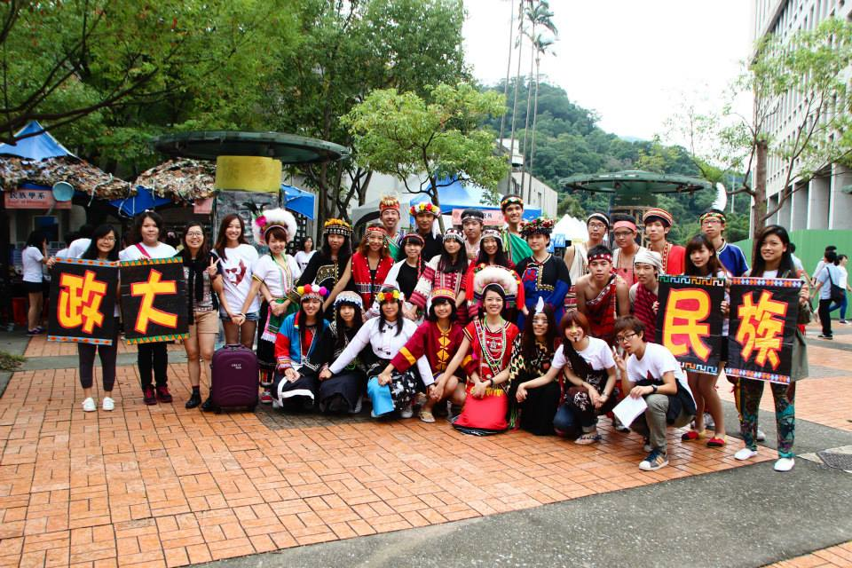

Slide 41

升學管道

Slide 42
申請繁星上政大的學生必須是在所就讀的該校前20%的學生
1.國文、英文、社會前標
2.近年來分數落在62~66級不等
3.小論文：見解50%、結構30%、文字20%
約三至六頁A4長度
4.面試注意事項：會民族語言或是本身是少數民族的學生有其優勢。因此多加認識自己族群的文化是十分重要的部分。重要的還是口條、誠懇、真正的瞭解這個科系並想探索這個領域。
採計國文*1.00、英文*1.00、公民*1.25，且學測數學和社會需 達均標。同分參酌順序國、英、公。

Slide 43
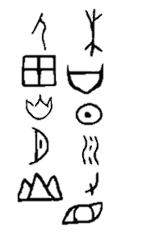
課程
Notes:
圖源
1)https://encrypted-tbn1.gstatic.com/images?q=tbn:ANd9GcS2zbtdzeYm1aTJ9-IB4dX8_6Lj-xib-xNB1sqxoQA3W9ln3SX8
2) https://encrypted-tbn2.gstatic.com/images?q=tbn:ANd9GcSS-am7cLvTj6ow_dvLEpvXZlYeZh4sEt7-TbiHR-Gsimrpr0MyFw

Slide 44
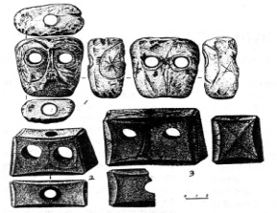
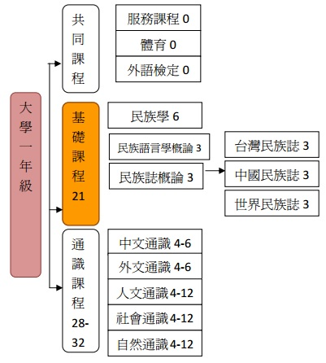
民族系在學什麼？
課程
在各民族的研究基礎上，關心各類民族、社會、國際議題

Slide 45
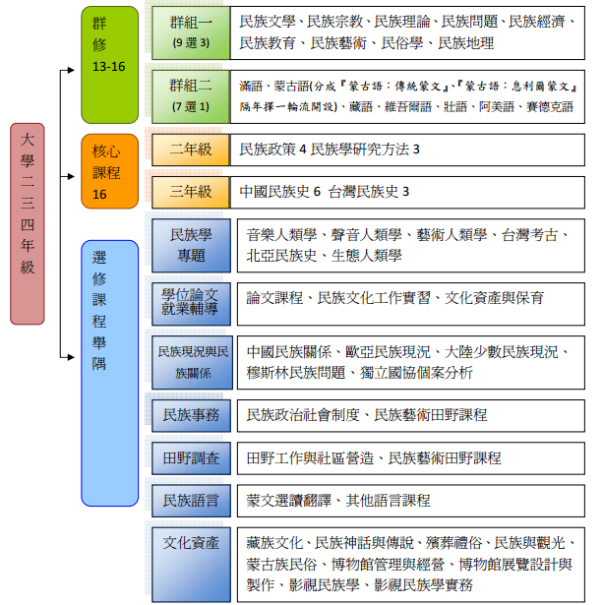
課程
語言
藏語、蒙語、滿語、壯語、維吾爾語、阿美語、賽德克語

Slide 46
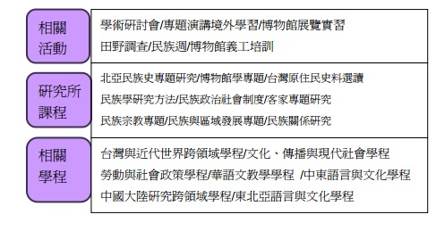
課程

Slide 47


多元應用

Slide 48



多元應 用
就業方面
進入政府相關部門
從事學術研究
進入文化機構
其他：電影、節目製作、文學…等等

Slide 49

電影：賽德克巴萊
多元應 用
製作團隊中的美術指導—邱若龍老師
為了瞭解賽德克的民族服裝、部落樣貌、生活習慣，他進入部落與當地人共同生活，建立與族人的關係，以便訪談，並了解族人對霧社事件的觀點及歷史。
Notes:
參考資料：中國民俗學網http://www.chinesefolklore.org.cn/web/index.php?ChannelID=93

Slide 50
國家地理頻道
多元應 用
由美國國家地理學會成立的一個製作與播放以自然、科學、文化與歷史紀錄片的付費電視頻道。節目主題包含「前進叢林」、「大猩猩謀殺案」、「禁忌異域」、「全世界最理想的工作」等。
Notes:
參考資料：中國民俗學網http://www.chinesefolklore.org.cn/web/index.php?ChannelID=93

Slide 51

政治學系

Slide 52
系所特色
本系發展在以下三方面展現出特色：
(1政治思想、政治制度與政治行為並重，並探討其間的互動 關係。
(2理論與實務兼顧。
(3重視科際整合。
本校以培養人文素養、德志兼備、發揮終身學習知能、博愛濟世之專識人才，以為社會優良公民，並追求學術卓越，兼顧國際與本土化，發展成為研究型大學。社會科學院則以設置台灣研究中心、聘任國際學術講座、增強社科院國際化與國際競爭力為宗旨。
政治社會學、政治經濟學、政治傳播學、政治統計學、政治文學....等課程

Slide 53
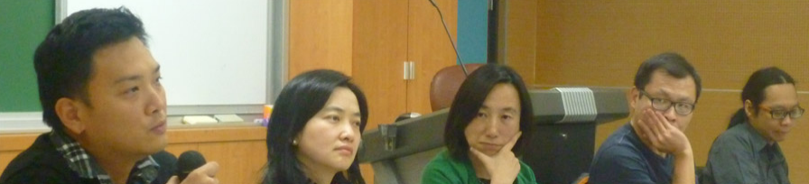
內容很多，有聽沒有懂…?
聽聽老師怎麼說…
>>>冒號、引號、問號的故事(?
>>>思想獨立、邏輯思考能力、口才能力、更認識自己
我們的老師如何?
Hi~! 你是我在找的那個人嗎?
\ /

Slide 54
誰適合政治系?
如果你喜歡思考
如果對政治有興趣、有熱情
對社會有責任感
有主見、喜歡表達出來和他人討論
想要打開眼界和世界觀
如果想從政、考公職
<<<未來出路

Slide 55
綜合建議
不要被大眾所認知的「政治」給嚇跑了，因為政治系學的東西真的很有趣；但也不要存心來這裡打混，因為你只會浪費四年而已。
政治系不像是職業訓練學校或商學院一樣，只學了該用什麼、能用什麼，就將一屆一屆的學生放虎歸山，卻沒教我們該如何安身立命，也難怪社會上充滿著空虛、疲憊的上班族。
或許我們都該問問自己，有哪些事情，就像每天吃飯睡覺一樣，不做，就活不下去的。那可能就是自己安身立命之所在。
1、摘自網路Blog:<我該讀什麼系？選擇政治系前你該問自己的幾個問題>
2、104升學就業地圖

Slide 56

公共行政學系

Slide 57
如何進入公行系??
繁星
推甄
指考
1.校排名前20%
2.學測總級分前標
1.第一階段學測國文、英文、社會前標
2.第二階段
成績40%、面試40%、備審資料20%
國文、數學、社會*1、英文*1.5
國文*1.5
英文*1.5
數乙*1.25
社會*1

Slide 58
公行系做什麼??
政治學的
一環
如何有效處理公務機關中人、財、事、物、時間、空間
培養具有領導能力之中高階行政人才及學術研究人才

Slide 59
公行系學什麼??
基礎社會科學
基礎公共行政
行政統計學
行政學
比較政府
中華民國憲法
社會學
經濟學
政治學
公共經濟學
行政管理模組
政策管理模組
跨域管理模組
組織行為
公務倫理
公共政策
研究方法
科技與政府
跨部門治理
政府人事管理
環境與永續發展
全球化與國際事務
政府預算與財政
都市與地方治理
公共管理
行政法
政策分析
第三部門

Slide 60
公行系v.s企管系
公部門
政策批判
私部門
企業利益

Slide 61
公行系的未來??
從事民營機構的企劃、管理及秘書工作者
於公務機關任職

Slide 62

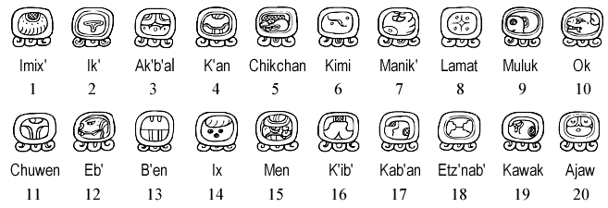

心得分享

